Slide 1
Laurea Magistrale in Fisica e nuovo curriculum Fundamental Interactions: Theory and Experiment
Riccardo Paramatti
20 gennaio 2023

Slide 2
Offerta formativa (ordinamento D.M. 270/04) del Dipartimento di Fisica in Sapienza
Laurea Triennale in Fisica (L30) – 3 curricula
Laurea Magistrale in Fisica (LM17) – 4 curricula
  Biosistemi (IT)
  Teorico Generale (IT)
  Condensed matter physics: Theory and Experiment (EN)
  Fundamental Interactions: Theory and Experiment (EN)
Laurea Magistrale in Astronomia e Astrofisica (LM58, Scienze dell’universo)
Tre dottorati di Ricerca: dottorato in Fisica, in Astronomia, in Fisica degli Acceleratori
(NB. Manca un corso sugli acceleratori alla magistrale…)

Slide 3
Andamento immatricolazioni e totale studenti/studentesse.
Dati dell’ateneo dall’A.A. 2010-11.
2022

Slide 4
Tesi di laurea
E’ utile vedere quanti studenti si laureano ogni anno.
Il contributo dell’INFN nelle tesi di laurea è ancora più grande del contributo fornito alla didattica durante il corso di laurea.
Esempio CMS (> 2010):
  20 tesi magistrali su 35 con relatore/trice unico o correlatore/trice INFN
  3 tesi di dottorato su 12 con (almeno un) supervisor INFN.
Sarebbe utile avere questa statistica per tutta l’area.

Slide 5
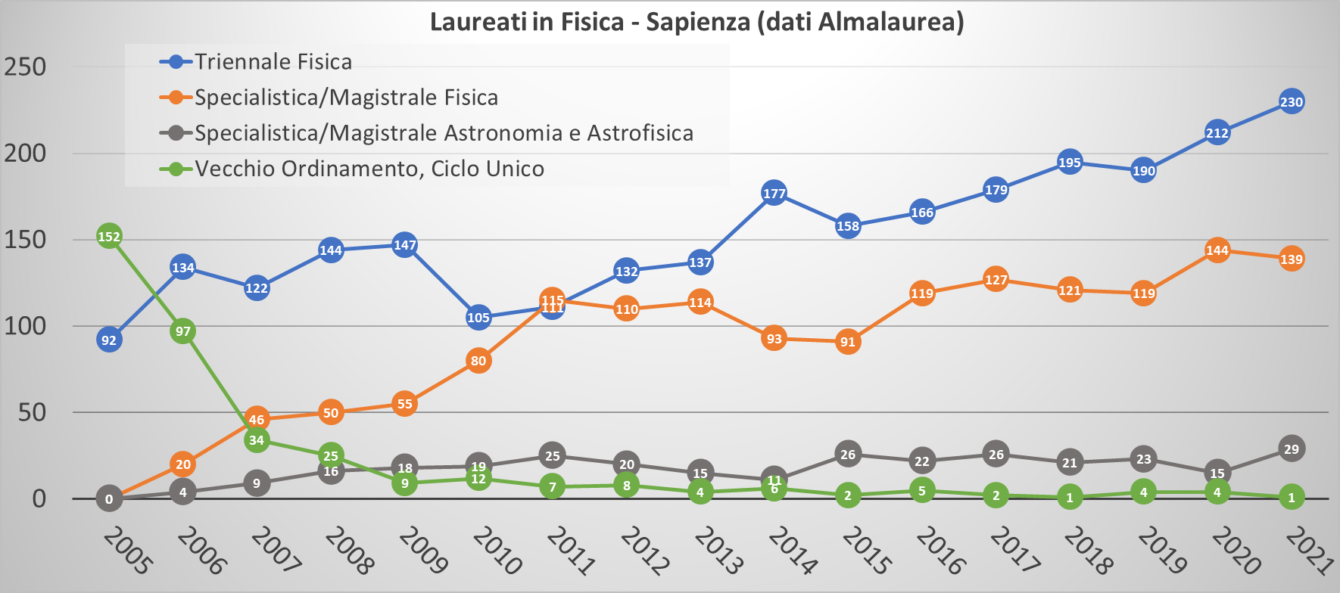
Laureati/e per anno solare in Sapienza (dati Almalaurea)

Slide 6
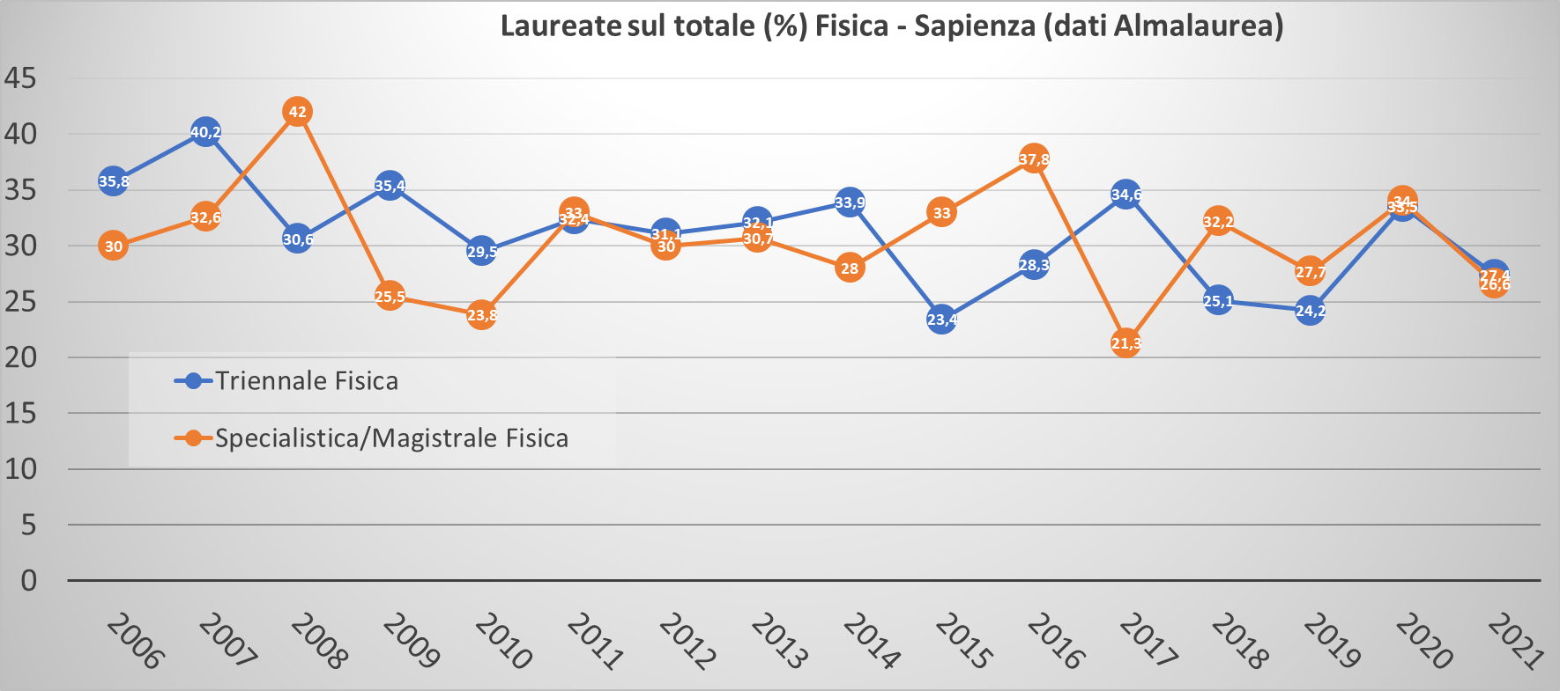
Laureate (%) sul totale delle lauree Sapienza (dati Almalaurea)

Slide 7
A.A. 2022/23: nuovo curriculum della Laurea Magistrale in Fisica
Fundamental Interactions: Theory and Experiment
in sostituzione di Particle and Astroparticle Physics
Il nuovo curriculum concordato con i teorici di alte energie e i teorici di gravità.
2 esami obbligatori FIS/01
2 esami obbligatori FIS/02
3 esami obbligatori, rispettivamente FIS/03, FIS/04 e MAT/07
1 esame a scelta FIS/01
1 esame a scelta FIS/02 (o FIS/05)
3 esami a scelta (FIS, MAT, INF…)

Slide 8
Proposta nuovo curriculum LM-17
Con questa proposta, gli studenti possono decidere all’inizio dell’ultimo anno, in fase di revisione dei piani formativi, se dare un taglio teorico o un taglio sperimentale al proprio piano di studi.
In fase di presentazione agli studenti del curriculum Fundamental Interactions, sono stati suggeriti esempi dei 5 sottocurricula seguenti:
  HEP sperimentale
  HEP teorico
  Gravità sperimentale
  Gravità teorico
  Sperimentale applicativo (fisica medica).

Slide 9
Fundamental Interactions: theory and experiment
CFU = number of credits
SSD: Settore Scientifico Disciplinare
FIS: Physics course
  FIS/01: experimental physics
  FIS/02: theoretical physics
  FIS/03: condensed matter physics
  FIS/04: nuclear and subnuclear physics
  FIS/05: astronomy and astrophysics
MAT: Mathematics course

Slide 10
Fundamental Interactions: theory and experiment
Bonciani / Polosa
Caprara / Polimeni
Cavoto
Panati
Urbano
Rahatlou (con INFN)
Cavoto (con INFN)

Slide 11
Cinque esami a scelta
Uno nel gruppo A
Uno nel gruppo B
Uno nel gruppo C (che include A e B)
Due free choice (che include C)

Slide 12
Gruppi A (FIS/01), B (FIS/02-05) e C
Pannarale
P. Pani
M. Mattia (ISS)
Giagu
Biagioni/Lonardo (INFN)
Gauzzi
Caglioti
Di Domenico
De Cecco
Pannarale / P. Pani
Melchiorri
corso di Ingegneria Energetica

Slide 13
Gruppi A (FIS/01), B (FIS/02-05) e C
Polosa
corso di Ingegneria Elettronica
Di Palma
Luci
Majorana / Leaci
R. Pani/Saini (Patera/Saini dal 23/24)
Vignati
Papinutto
Polimeni / Bocci (INFN)
Contino / Nardecchia
corso di Ingegneria Elettronica
corso di Ingegneria Elettronica

Slide 14
Scelta piani formativi LM-17
Curriculum in lingua inglese
Seconda finestra di presentazione dei piani formativi: 1-20 febbraio 2023

